Slide 1
第六章 实现(编码与测试)
新章导入:
(1)在软件的生命周期中,编码与测试处在第几阶段?
(2)本章与第六章详细设计的关系?
*
*

Slide 2
第七章 实现(编码与测试)
软件测试
6.1 编码
6.2 软件测试基础
6.3 单元测试
6.4 集成测试
6.5 确认测试
6.6 白盒测试技术
6.7 黑盒测试技术
6.8 调试
6.9 软件可靠性
综合测试
测试技术
*
*

Slide 3
6.1 编码
编码:选择一种程序设计语言，把详细设计的结果翻译成用选定的语言书写的程序。
程序设计语言
写程序的风格
*
*

Slide 4

1 选择程序设计语言
大量实践结果表明，高级程序设计语言有很多优点，除非不得已才使用汇编语言。
选择哪种高级语言既考虑到语言本身的特点，又要考虑到使用环境等实际因素。
如： JAVA非常广泛用于开发大型电子商务、平台建设等企业级应用，具有跨平台的特点 。 C++用来做系统软件、图形图像处理、三维仿真、游戏开发、嵌入式实时应用开发是非常不错的。
*
*

Slide 5

2 程序设计风格
程序实际上也是一种供人阅读的“文章”，有一个“文章”的风格问题。应该使程序具有良好的风格。
  源程序文档化
  数据说明
  语句结构
  输入／输出
  效率
*
*

Slide 6
（1）源程序文档化
  标识符的命名
  安排注释
  程序的视觉组织
*
*

Slide 7
★标识符的命名
标识符名包括模块名、变量名、常量名、标号名、子程序名、缓冲区名等。
这些名字应能反映它所代表的实际东西，应有一定实际意义。例如，表示次数的量用Times，表示总量的用Total，表示平均值的用Average，表示和的量用Sum等。
名字不是越长越好，应当选择精炼的意义明确的名字。必要时可使用缩写名字，但要注意缩写规则要一致，并且要给每一个名字加注释。同时，在一个程序中，一个变量只应用于一种用途。
*
*

Slide 8
★ 程序的注释
夹在程序中的注释是程序员与日后的程序读者之间通信的重要手段。
注释决不是可有可无的。
一些正规的程序文本中，注释行的数量占到整个源程序的1/3到1/2，甚至更多。
注释分为序言性注释和功能性注释。
*
*

Slide 9
序言性注释
通常置于每个程序模块的开头部分，它应当给出程序的整体说明，对于理解程序本身具有引导作用。
序言性注释包括：
  程序标题；
  有关本模块功能和目的的说明；
  主要算法；
  接口说明：包括调用形式，参数描述，子程序清单；
  有关数据描述：重要的变量及其用途，约束或限制条件，以及其它有关信息；
  模块位置：在哪一个源文件中，或隶属于哪一个软件包；
  开发简历：模块设计者，复审者，复审日期，修改日期及有关说明等。
*
*

Slide 10
功能性注释
功能性注释嵌在源程序体中，用以描述其后的语句或程序段的功能。
例如， /* ADD AMOUNT TO TOTAL */
TOTAL = AMOUNT＋TOTAL
上面注释不清楚，如果注明把月销售额计入年度总额，便使读者理解了下面语句的意图：
/* ADD MONTHLY-SALES TO ANNUAL-TOTAL */
TOTAL = AMOUNT＋TOTAL
要点：
  注释要正确。
  描述一段程序，而不是每一个语句。
  用缩进和空行，使程序与注释容易区别。
  举例
*
*

Slide 11
★ 视觉组织: 空格、空行和移行
恰当地利用空格，可以突出运算的优先性，避免发生运算的错误。例如 ，将表达式
(A＜－17)ANDNOT(B＜＝49)ORC
写成 (A＜－17) AND NOT (B＜＝49) OR C
自然的程序段之间可用空行隔开。
对于选择语句和循环语句，把其中的程序段语句向右做阶梯式移行(向右缩格)。使程序的逻辑结构更加清晰。
例如，两重选择结构嵌套，写成下面的移行形式，层次就清楚得多。
IF（…） THEN
IF（…） THEN
……
ELSE
……
ENDIF
……
ELSE
……
ENDIF
*
*

Slide 12
(2) 数据说明
为了使程序中数据说明更易于理解和维护，数据说明必须注意以下几点:
数据说明的次序应该标准化。有次序的优点:易查阅、测试、调试和维护。
例如：
① 常量说明
② 简单变量说明
③ 数组说明
④ 公用数据块说明
*
*

Slide 13
b. 当多个变量名在一个语句中说明时，应该按字母顺序排列这些变量。
例如，把
integer size, length, width, cost, price
写成 integer cost, length, price , size, width
c. 如果设计时使用了一个复杂的数据结构，则应该用注解说明该数据结构的方法和特点。
*
*

Slide 14
（3）语句构造
应该遵循的原则是：
①每个语句都应该简单而直接，不能为了提高效率而使程序变得过分复杂；
例如： A[I] = A[I]＋A[T]；
A[T] = A[I]－A[T]；
A[I] = A[I]－A[T]；
②也不要刻意追求技巧性，使程序编写得过于紧凑。
WORK = A[T]；
A[T] = A[I]；
A[I] = WORK；
*
*

Slide 15
例如：
int i，j;
for ( i = 1; i <= n; i++ )
for ( j = 1; j <= n; j++ )
V[i][j] ＝ ( i／j ) * ( j／i )
for ( i＝1; i <= n; i++ )
for ( j＝1; j <= n; j++ )
if ( i == j )
V[i][j] ＝ 1;
else
V[i][j] ＝ 0;
*

Slide 16
下述规则有助于使语句简单明了：
  1）不要为了节省空间而把多个语句写在同一行。
  2）尽量避免复杂的条件测试。
  if (char＜0 || !(char＜0) && test ＞ 9 )
  改成
  if ( char < 0 || test > 9 )
  3）尽量减少对“非”条件的测试。
  if ( !( char＜0 || char ＞ 9 ) )
  改成
  if ( char >= 0 && char <= 9 )
  不要让读者绕弯子想。
  4）避免大量使用循环嵌套和条件嵌套。
  5） 利用括号使逻辑表达式或算术表达式的运算次序清晰直观。
  if ((char＜0 ) || ( str＜0) && ( test ＞ 9) ))
*

Slide 17
（4）输入输出
在设计和编写程序时应该考虑下述有关输入输出风格的规则：
①对所有的输入数据都要进行检验，识别错误的输入，以保证每个数据的有效性。
②检查输入项的各种重要组合的合法性，必要时报告输入状态信息。
③使得输入的步骤和操作尽可能简单，并保持简单的输入格式。
*
*

Slide 18
④输入一批数据时，最好使用输入结束标志，而不要由用户指定输入数据数目。
⑤在交互式输入时，要在屏幕上使用提示符明确提示交互输入的请求，指明格式和取值范围。
⑥给所有的输出加注解，并设计输出报表格式。
*
*

Slide 19
（5）程序效率
程序的效率是指程序的执行速度及程序所需占用的内存存储空间。
提高程序效率的几条准则：
  ①效率是一个性能要求，应当在需求分析阶段给出。软件效率以需求为准，不应以人力所及为准。
  ②好的设计可以提高效率。
③程序的效率与程序的简单性相关，不要牺牲程序的清晰性和可读性来不必要地提高效率。
*
*

Slide 20
编码时提高程序运行效率的主要规则
√ 写程序之前先简化算术的和逻辑的表达式。
√ 仔细研究嵌套的循环，以确定是否有语句可以从内层往外移。
√ 尽量避免使用指针。
√ 不要混合使用不同的数据类型。
√ 尽量使用整数运算和布尔表达式。
*

Slide 21
6.2.1、软件测试的目的
6.2 软件测试基础
1963年, 美国飞往火星的火箭爆炸,损失$ 10 million。 原因是FORTRAN循环：
DO 5 I = 1, 3 误写为 DO 5 I = 1.3
*

Slide 22

软件测试的工作量约占整个项目工作量的40％以上，
对于人命关天的系统测试工作量还要成倍增加（成本是
其他部分的成本的3~5倍）。
为什么需要这么多人、花这么多代价进行测试？目的何在？
“竭力证明程序错误！”
测试决不能证明软件是正确的！
也不能证明错误的不存在！
它只能证明错误的存在！
*

Slide 23
测试阶段的根本目标是：
尽可能多地发现并排除软件中潜藏的错误，最终把一个高质量的软件系统交给用户使用。
Myers对软件测试目的提出以下观点：
（1）软件测试是为了发现错误而执行程序的过程。
（2）一个好的测试方案是能够发现至今尚未发现的错误的测试方案。
（3）一个成功的测试是发现了至今尚未发现的错误的测试。
*
*

Slide 24

软件测试的问题
问题之一——测试什么？
  每个部分都测试？
  测试软件中高风险部分？
问题之二——什么时候测试？
问题之三——怎样测试？
问题之四——由谁执行测试？
  开发者？
  单独的测试人员？
  两方面人员？
问题之五——测试应进行到什么程度？
*
*

Slide 25
6.2.2 软件测试准则
问题之一——测试什么？
所有测试都应该能追溯到用户需求。
软件测试不等于程序测试。软件测试应贯穿于软件定义与开发的整个期间。
需求分析、概要设计、详细设计以及程序编码等所得到的文档资料，都应成为软件测试的对象，包括：
需求规格说明
概要设计说明
详细设计规格说明
源程序
  每个部分都测试而不仅上
  测试软件中高风险部分！
*
*

Slide 26
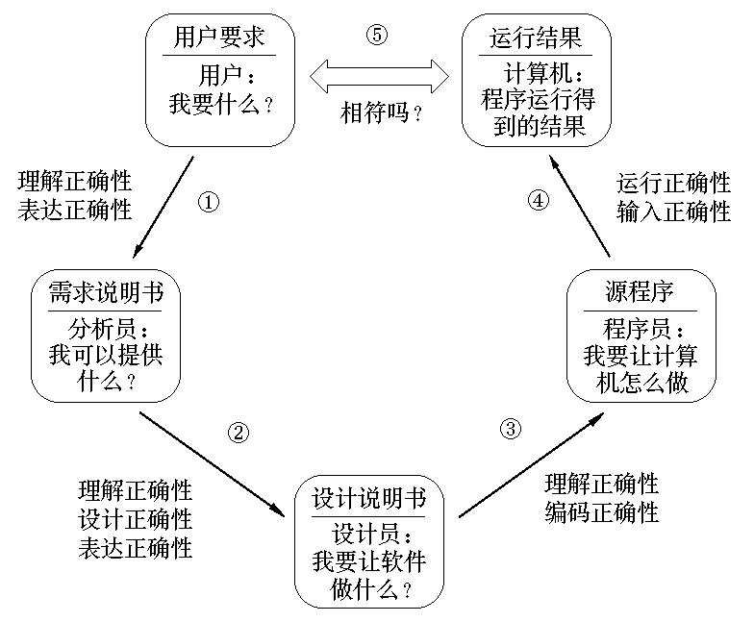
*
*

Slide 27
6.2.2 软件测试准则
问题之二——什么时候测试？
应当把“尽早地和不断地进行软件测试” 作为软件开发者的座右铭。
注意：
程序编写的许多错误是“先天的”：据统计，属于需求分析和软件设计的错误约占 64%，属于程序编写的错误仅占36%。
*
*

Slide 28
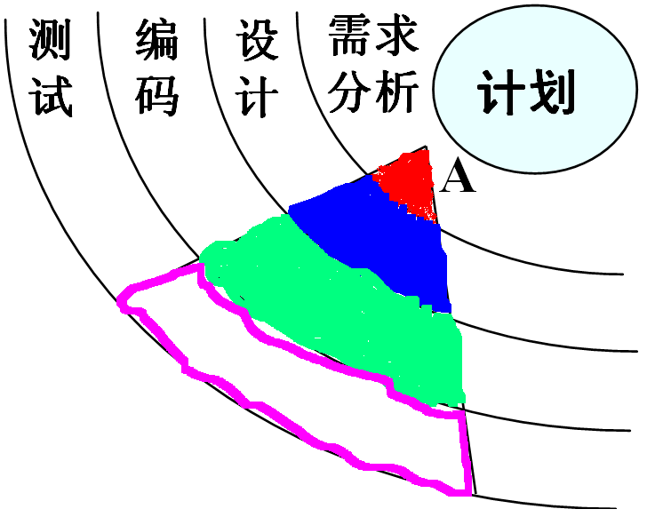
开发前期出现错误的扩展
测
试
编
码
设
计
需求
分析
计划
A
*
*

Slide 29
6.2.2 软件测试准则
问题之三——怎样测试？
pareto原则：测试发现的错误中的80%很可能是由程序中20%的模块造成的。
找出这些可疑的模块并彻底地测试它们。
应该从“小规模”测试开始，并逐步进行“大规模”测试：
单元测试=>子系统测试=>系统测试。
*
*

Slide 30
6.2.2 软件测试准则
问题之三——怎样测试？
穷举测试是不可能的。
所谓穷举测试就是把程序所有可能的执行路径都检查一遍的测试。
*
*

Slide 31
例:输入 三条边长可采用的测试用例数
(设字长16位)
执行时间: 设测试一次需1ms，
穷举测试约需一万年。
16
16
16
14
=2 X2 X2 ≈3X10

Slide 32
6.2.2 软件测试准则
问题之四——谁执行测试？
为了达到最佳的测试效果，应该由独立的第三方从事测试工作。
所谓“最佳效果”是指有最大可能性发现错误的测试。
开发软件的软件工程师（心理）并不是完成全部测试工作的最佳人选（通常他们主要承担模块测试工作）。
*
*

Slide 33
穷举测试实例:
设程序含4个分支,循环次数
≤20,从A到B的可能路径
执行时间: 设测试一次需2ms
穷举测试需六千年.
A
1
2
19
20
=5+5 +..+5 +5
≈10
14
B

Slide 34
6.2.3 测试方法
回答问题之三——怎样测试？
人工测试方法
静态测试方法
软件测试的
策略和方法
计算机辅助静态分析方法
白盒测试方法
动态测试方法
黑盒测试方法
*

Slide 35
静态测试：
基本特征是在对软件进行分析、检查和审阅，不实际运行被测试的软件。
1）对需求规格说明书、软件设计说明书、源程序做检查和审阅，包括：
  是否符合标准和规范。
  通过结构分析、流图分析、符号执行指出软件缺陷。
2）静态测试约可找出30%～70%的逻辑设计错误。
*
*

Slide 36
动态测试：
通过运行软件来检验软件的动态行为和运行结果的正确性。
动态测试的两个基本要素：
    被测试程序
    测试数据（测试用例）
动态测试方法：
(1) 选取定义域有效值,或定义域外无效值；
(2) 由已选取值获取预期的结果；
(3) 用选取值执行程序；
(4) 执行结果与预期的结果相比,不吻合则表示程序有错。
测试用例ID
目的
前提
输入
预期输出
后果
执行历史
日期 结果 版本 执行人
*
*

Slide 37
6.2.4 测试步骤
大型软件系统的测试过程基本上由下述几个步骤组成：
1. 模块测试 ---目的是保证每个模块作为一个单元能正确运行，通常称为单元测试。
2. 子系统测试---把经过单元测试的模块放在一起形成一个子系统来测试，着重测试模块的接口。
3. 系统测试---把经过测试的子系统装配成一个完整的系统来测试，以保证能提供需求说明书中指定的功能。主要发现编码、软件设计、需求中的错误。
4. 验收测试---将软件系统作为一个单一的实体进行测试，在用户参与下主要使用实际数据进行的，以发现需求说明中的错误。
5. 平行运行---新旧共存。不冒风险、让用户有一段时间熟悉新系统、以准系统的形式进行全负荷测试。
集成测试
*
*

Slide 38
决定软件与系统的配合关系
测试与开发前期工作的关系
需求分析
概要设计
详细设计
编 码
模块测试
集成测试
确认测试
*
平行运行
*

Slide 39
6.2.5 测试阶段的信息流——与测试密切相关的工作
需求规格说明书
软件设计说明书
被测源程序
软件配置
改正的
软件
结果
分析
错误
调试排错
测试结果
测试计划
测试用例
(测试数据)
测试驱动程序
测试
出错率
数据
测试配置
可靠性
分析
预测的
可靠性
预期结果
测试工具
测试数据自动生成程序、静态分析程序、动态分析程序、测试结果分析程序、以及驱动测试的测试数据库等。
*
*

Slide 40
复习回顾与新课引入
问题：测试步骤依次是什么？
应该从“小规模”测试开始，并逐步进行“大规模”测试：
单元测试
集成测试
确认测试
平行运行
本次课的重点
*

Slide 41
6.3 单元（模块）测试
对于 C语言中，要进行测试的单元/模块一般是函数或子过程。 在 Java 语言中，要进行测试的基本单元/模块是类。
采用静态测试和动态测试技术均可，两者互相补充。通常单元测试采用静态测试技术和动态测试技术（白盒测试技术）。
单元测试通常由谁来执行？
思考题1
*

Slide 42
6.3.1 单元测试的重点 --5个方面
模块接口
2. 局部数据结构
3. 重要的执行通路
4. 出错处理通路
5. 边界条件
*
*

Slide 43
6.3.1 单元测试的重点 –之一
模块接口
模块接口测试是单元测试的基础。只有在数据能正确流入、流出模块的前提下，其他测试才有意义。模块接口测试也是集成测试的重点，这里进行的测试主要是为后面打好基础。测试接口正确与否应该考虑下列因素：
（1）输入的实际参数与形式参数的个数是否相同；
（2）输入的实际参数与形式参数的属性是否匹配；
（3）输入的实际参数与形式参数的量纲是否一致；
（4）输入的实际参数与形式参数的次序是否一致；
（5）是否存在特征耦合；
（6）全局变量的定义和用法在各个模块中是否一致等。
*
*

Slide 44
6.3.1 单元测试的重点 –之二三
2. 局部数据结构
局部数据说明、初始化、默认值等方面的错误：
（1）不合适或不相容的类型说明；
（2）变量无初值；
（3）变量初始化或省缺值有错；
（4）不正确的变量名（拼错或不正确地截断）等。
3. 重要的执行通路
由于不能穷举测试，因此，选择最有代表性、最可能发现错误的执行通路进行测试十分关键。在模块中应对每一条独立执行路径进行测试，单元测试的基本任务是保证模块中每条语句至少执行一次。应该设计测试方案用来发现由于错误的计算、不正确的比较或不适当的控制流而造成的错误。
*
*

Slide 45
6.3.1 单元测试的重点 –之四
4. 出错处理通路
程序在遇到异常情况时不应该退出，好的程序应能预见各种出错条件，并预设各种出错处理通路。如果用户不按照正常操作，程序就退出或者停止工作，实际上也是一种缺陷，因此单元测试要测试各种错误处理路径。一般这种测试着重检查下列问题：
（1）检查对错误的描述是否是难以理解；
（2）描述错误的信息不足以确定错误的位置；
（3）记录的错误与实际遇到的错误不相符；
（4）对错误的处理不正确等。
*
*

Slide 46
6.3.1 单元测试的重点 –之五
5. 边界条件
由于软件常常在它的边界上失效，因此，边界测试是单元测试中最重要的任务。
边界条件测试是一项基础测试，例如：处理n元数组时或循环中的最后一次循环时，往往会出现错误。使用刚好小于、刚好等于和刚好大于最大值或最小值的数据结构、控制量和数据值的测试方案。
*
*

Slide 47
单元测试的工具
CppUnit：C++单元测试工具的鼻祖，免费的开源单元测试框架。
C++Test：是一个功能强大的自动化C/C++单元级测试工具。
JUnit ：Java语言的单元测试首选产品。
*

Slide 48
思考题
单元测试可以采用哪两种策略和方法？
静态测试方法
代码审查
单元测试
策略和方法
动态测试方法
计算机测试
*

Slide 49
6.3.2 代码审查
静态测试方法
由审查小组人工测试源程序称为代码审查。一般可以查出30%～70%的逻辑设计错误和编码错误（静态测试）。
审查小组最好由下述4人组成：
(1) 组长，应该是一个很有能力的程序员，而且没有直接参与这项工程；
(2) 程序的设计者；
(3) 程序的编写者；
(4) 程序的测试者。
审查的步骤：
小组成员先研究设计说明书，力求理解这个设计。
由设计者扼要地介绍他的设计。
审查会上程序的编写者逐个语句地解释是怎样用程序代码实现这个设计的。
审查会上对照程序设计常见错误，分析审查这个程序。
当发现时，记录错误，继续审查。
*
*

Slide 50
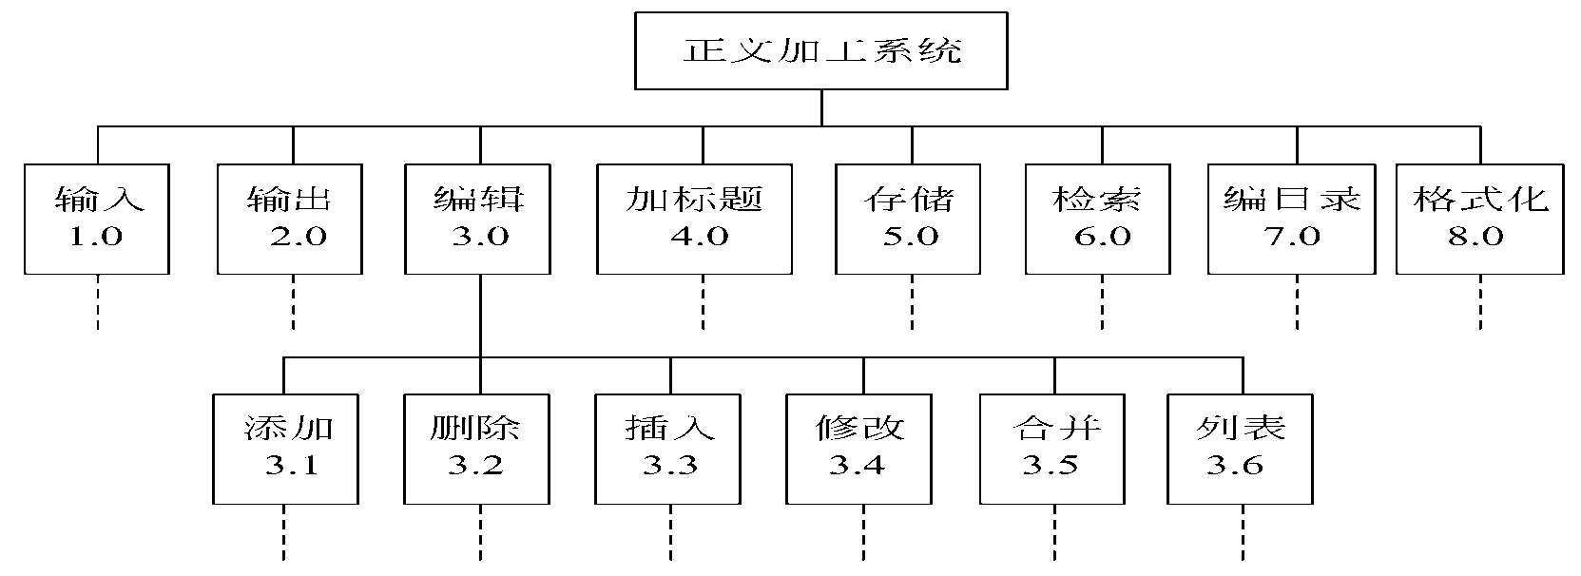
6.3.3 计算机测试
动态测试方法
模块并不是一个独立的程序，要运行它就必须为其开发驱动软件和(或)存根（桩）软件。
驱动程序也就是一个“主程序”，它接收测试数据，把这些数据传送给被测试的模块，并且印出有关的结果。
存根（桩）程序代替被测试的模块所调用的模块，也称为“虚拟子程序”。它使用被它代替的模块的接口，可能做最少量的数据操作，印出对入口的检验或操作结果，并且把控制归还给调用它的模块。
*
*

Slide 51
2、测试正文编辑模块用的存根程序
TEST STUB
初始化；
输出信息“进入添加或修改程序”；
输出“输入的控制信息是”CFUNCT；
输出缓冲区中字符串；
IF CFUNCT=CHANGE
THEN 把缓冲区中第二个字改为***
ELSE
在缓冲区的尾部加？？？
END IF
输出缓冲区中的新字符串；
END TEST STUB
“编辑”模块的驱动程序与存根程序举例
1、测试正文编辑模块用的驱动程序
TEST DRIVER
说明长度为2500个字符的一个缓冲区；
把CFUNCT 置为希望测试的状态；//CHANGE or APPEND
输入字符串；
调用正文编辑模块；
停止或再次初动；
END TEST DRIVER
*

Slide 52
注意:
驱动程序和存根程序代表开销，为了进行单元必须编写测试软件。
可以采用7.4节的渐增式测试方法，在集成测试的过程中同时完成对模块的详尽测试。
*

Slide 53
单元测试与开发前期工作的关系
需求分析
概要设计
详细设计
编 码
模块测试
集成测试
确认测试
平行运行
*

Slide 54
6.4 集成测试
集成测试：测试和组装软件的系统化技术。
思考题
集成测试能否采用将所有模块放一起作为一个整体测试的一步到位方法？
由于在庞大的程序中想要诊断一个错误是非常困难的，而且可能会引入新的错误，如此反复，所以不宜采用一位到位的方法。
*

Slide 55
渐增式测试：该方法每次将一个要测试的模块同已经测试好的那些模块结合起来进行测试，如此反复,直到所的模块都测试完毕。
小技巧：
单元测试时需要编写大量驱动程序和存根程序，为减少开销，可在渐增式测试的过程中同时完成对模块的详尽测试。
渐增式测试包括:自顶向下集成和自底向上集成。
*

Slide 56
6.4.1 自顶向下集成
第一步：对主控制模块进行测试，测试时用存根程序代替所有直接附属于主控制模块的模块。
第二步：根据选定的结合策略（深度优先或宽度优先），每次用一个实际模块代替一个存根模块（新结合进来的模块往往以需要新的存根程序）。
第三步：在结合进一个模块的同时进行测试。
第四步：可能需要进行回归测试（即全部或部分地重复以前做过的测试）。
M1
不足：因为存根代替了低层次的模块，因此在软件结构中没有自底向上的数据流。
解决办法：可将测试推迟到用真实的模块代替存根模块以后再进行，或自底向上进行组装软件。
M2
S1
S3
S4
M3
M4
M5
S5
M6
S6
S7
M7
M8
S8
*

Slide 57


6.4.2 自底向上集成
Mc
第一步：把低层模块组合成实现某个特定的软件子功能族。
第二步：写一个驱动程序，协调测试数据的输入和输出。
第三步：对由模块组成的子功能进行测试。
第四步：去掉驱动程序，沿软件结构自下向上移动，把子功能族组合起来形成更大的子功能族。
Ma
Mb
混合法：
对软件的顶部两层模块使用自顶向下方法，以减少驱动程序；
对软件结构中较下层使用自底向上方法相结合。以早期发现低层模块的错误，并充分利用人力。
D1
D2
D3
族2
族3
*
族1

Slide 58
集成测试与开发前期工作的关系
需求分析
概要设计
详细设计
编 码
模块测试
集成测试
确认测试
平行运行
*

Slide 59
6.5 确认测试
确认测试也称为验收测试，它的目标是验证软件的有效性。
需求分析阶段产生的软件需求规格说明书，准确地描述了用户对软件的合理期望，因此是软件有效性的标准，也是进行确认测试的基础。
*
*

Slide 60
6.5.1 确认测试的范围
（1）由谁测试？
必须有用户积极参与，或者以用户为主进行。
（2）采用什么方法测试？
确认测试通常使用黑盒测试法。
（3）达到的测试目的是？
-满足所有功能要求；
-能达到每个性能要求；
-文档资料是准确而完整的；
-满足预定的要求（例如，安全性、可移植性、兼容性和可维护性等）。
*
*

Slide 61
6.5.3 Alpha和Beta测试
Alpha测试由用户在开发者的场所进行（不能由程序员或测试员完成 ），并且在开发者对用户的“指导”下进行测试。开发者负责记录发现的错误和使用中遇到的问题。该测试是在受控的环境中进行的。
Beta测试由软件的最终用户们在一个或多个客户场所进行。Beta测试是软件在开发者不能控制的环境中的“真实”应用。用户记录在Beta测试过程中遇到的一切问题（真实的或想像的），并且定期把这些问题报告给开发者。接收到在Beta测试期间报告的问题之后，开发者对软件产品进行必要的修改，并准备向全体客户发布最终的软件产品。
*
*

Slide 62
确认测试与开发前期工作的关系
需求分析
概要设计
详细设计
编 码
模块测试
集成测试
确认测试
平行运行
*

Slide 63
6.6 白盒测试技术
白盒测试：也叫结构测试，它允许测试人员利用程序内部的逻辑结构及有关信息，设计测试用例，对程序的逻辑路径进行测试。
测试用例:为测试设计的数据。主要由测试输入数据和预期的输出结果两部分组成。
*
*

Slide 64

思考：如 何 测 试 ？
关键技术 ---- 设计测试方案。
测试方案 ---- 包括：具体的测试目的，测试用例。
测试用例----为测试设计的数据。主要由测试输入数据和预期的输出结果两部分组成。
最困难的问题是设计测试用例的输入数据。不同的测试数据发现程序错误的能力差别很大，为了提高测试效率降低测试成本，应该选用高效的测试数据。因为不可能进行穷尽的测试，选用少量“最有效的”测试数据，做到尽可能完备的测试就更重要了。
*
*

Slide 65
6.6 白盒测试技术
6.6.1 逻辑覆盖
以程序的逻辑结构为基础设计测试用例的技术。
6.6.2 控制结构测试
根据程序的控制结构设计测试用例的技术。
*
*

Slide 66

6.6.1 逻辑覆盖
逻辑覆盖 ---- 一系列以程序内部的逻辑结构为基础的测试过程的总称。
逻辑覆盖按测试数据覆盖程序逻辑的程度划分成：
(1)语句覆盖
(2)判定覆盖
(3)条件覆盖
(4)判定/条件覆盖
(5)条件组合覆盖
(6)路径覆盖
*
*

Slide 67
1、语句覆盖
使程序中每个语句至少执行一次。
测试用例
开始
a
输入数据 A B X | 预期输出 A B X
2 0 4 | 2 0 3
F
(A>1) AND (B=0)
T
c
b
X=X/A
能比较全面地检验每个语句，但是无法检测逻辑运算问题（如：AND 写成 OR， X>1 写成 X <1 ），因此，语句覆盖是最弱的逻辑覆盖。
F
(A=2) OR (X>1)
T
e
d
X=X+1
返回
*
*
图7.5

Slide 68
2、 判定覆盖(分支覆盖)
使每个判定的真假分支都至少执行一次。
测试用例示例1
输入数据 A B X | 预期输出 A B X | 覆盖分支
2 0 4 | 2 0 3 | ce
1 0 1 | 1 0 1 | bd
开始
a
F
(A>1) AND (B=0)
T
c
b
X=X/A
F
T
满足判定覆盖的同时满足语句覆盖。但是无法检测内部条件的错误（如将X>1误写成X<1）。因此判定覆盖仍是弱的逻辑覆盖。
(A=2) OR (X>1)
e
d
X=X+1
返回
*

Slide 69
判定覆盖测试用例示例2
开始
输入数据 A B X | 预期输出 A B X | 覆盖分支
3 0 3 | 3 0 1 | cd
2 1 1 | 2 1 2 | be
a
F
(A>1) AND (B=0)
T
c
b
X=X/A
F
T
(A=2) OR (X>1)
e
该测试用例仍无法检测内部条件的错误（如将X>1误写成X<1）。
d
X=X+1
返回
*

Slide 70
3、条件覆盖
使每个判定的每个条件的可能取值至少执行一次。
满足条件:T1,T1
T2,T2
T3,T3
T4,T4
第一判定表达式:
设条件 A>1 取真 记为T1
假 T1
条件 B=0 取真 记为T2
假 T2
第二判定表达式:
设条件 A=2 取真 记为T3
假 T3
条件 X>1 取真 记为T4
假 T4
开始
a
F
(A>1) AND (B=0)
T
c
b
X=X/A
F
(A=2) OR (X>1)
T
e
d
X=X+1
返回
*

Slide 71
条
件
覆
盖
示例
1
输入数据 满足的 覆盖 预期输出
A B X 条件 分支 A B X
2 0 4 T1,T2,T3,T4 c,e 2 0 3
1 1 1 T1,T2,T3,T4 b,d 1 1 1
该测试用例覆盖了4个条件8种可能取值。条件覆盖通常比判定覆盖强，本例满足条件覆盖的同时满足判定覆盖。
问：做到了条件覆盖,是不是必然能实现判定覆盖?

Slide 72
条
件
覆
盖
示例2
输入数据 满足的 覆盖 预期输出
A B X 条件 分支 A B X
2 0 1 T1,T2,T3,T4 c,e 2 0 3/2
1 1 2 T1,T2,T3,T4 b,e 1 1 3
该测试用例覆盖了4个条件8种可能取值。
但未覆盖d分支，不满足判定覆盖的要求。
可见：满足条件覆盖的测试用例未必满足分支覆盖。
另外满足判定覆盖的测试用例未必满足条件覆盖。
*

Slide 73
4 、判定/条件覆盖
(1)每个条件的所有可能取值至少执行
一次:
(2)使每个判定的真假分支都至少执行
一次。
T1,T1,
T2,T2
T3,T3
T4,T4
*

Slide 74
判定/条
件
覆
盖
示例
输入数据 满足的 覆盖 预期
A B X 条件 分支 输出
2 0 4 T1,T2,T3,T4 c,e 2 0 3
1 1 1 T1,T2,T3,T4 b,d 1 1 1
a
该测试用例能同时满足判定、条件两种覆盖标准的取值。
以上测试用例固然覆盖了条件组合，也覆盖了4个分支，但仅覆盖4条路径中的2条（ace和abd），而路径覆盖问题是一个重要问题。

Slide 75
满足条件组合覆盖的测试数据，也一定满足判定覆盖、条件覆盖和判定/条件覆盖标准。
覆盖标准相对较强，但是也不意味着所有的路径都能被执行到。如acd路径没有执行到。
5、条件组合覆盖
所有可能的条件取值组合至少执行一次。
    T1,T2:A>1, B=0
    T1,T2:A>1, B≠0
    T1,T2:A≯1, B=0
    T1,T2:A≯1, B≠0
    T3,T4:A=2, X>1
    T3,T4:A=2, X≯1
    T3,T4:A≠2, X>1
    T3,T4:A≠2, X≯1
输入数据 满足的 覆盖 预期
A B X 条件 路径 输出
2 0 4 T1,T2,T3,T4 a,c,e 2 0 3
2 1 1 T1,T2,T3,T4 a,b,e 2 1 2
1 0 2 T1,T2,T3,T4 a,b,e 1 0 3
1 1 1 T1,T2,T3,T4 a,b,d 1 1 1
*

Slide 76
a
6、路径覆盖
使程序中每条可能路径都至少执行一次。
F
(A>1) AND (B=0)
T
c
b
X=X/A
F
(A=2) OR (X>1)
T
e
d
X=X+1
即使做到了路径测试，也不能保证程序的正确性。测试的目的不是证明程序是正确的，而是尽力找出尽可能多
的错误。
输入数据 满足的 覆盖 预期
A B X 条件 路径 输出
2 0 4 T1,T2,T3,T4 a,c,e 2 0 3
2 1 1 T1,T2,T3,T4 a,b,e 2 1 2
3 0 3 T1,T2,T3,T4 a,c,d 3 0 1
1 1 1 T1,T2,T3,T4 a,b,d 1 1 1
*

Slide 77
逻辑覆盖测试的6种标准的比较
发现错误 的能力 | 标 准 | 含 义
1(弱) | 语句覆盖 | 每条语句至少执行一次
2 | 判定覆盖 | 每一判定的每个分支至少执行一次
3 | 条件覆盖 | 每一判定中的每个条件，分别按“真”、 “假”至少各执行一次
4 | 判定/条件覆盖 | 同时满足判定覆盖和条件覆盖的要求
5 | 条件组合覆盖 | 求出判定中所有条件的各种可能组合 值，每一可能的条件组合至少执行一次
6(强) | 路径覆盖 | 使程序中每条可能路径都至少执行一次
*
*

Slide 78
6.6.2 控制结构测试
常用的控制结构测试技术——基本路径测试。
(1)对程序模块的所有独立执行路径至少测试一次，
可以保证程序中的每条语句至少执行一次。
(2) 每个条件在执行时都分别取过真、假两种值。
*

Slide 79
基本路径测试
步骤：
第1步：画出程序流图
第2步：计算程序的环形复杂度P （表示程序基本路径集中的独立路径数的上限）
第3步：确定独立路径的基本集合
第4步：从该基本集合导出测试用例
第5步：执行测试用例
第6步：写测试报告
*

Slide 80
例：计算不超过100个在规定的值域内的有效数字的平均值。
PDL 见P166-167
*

Slide 81
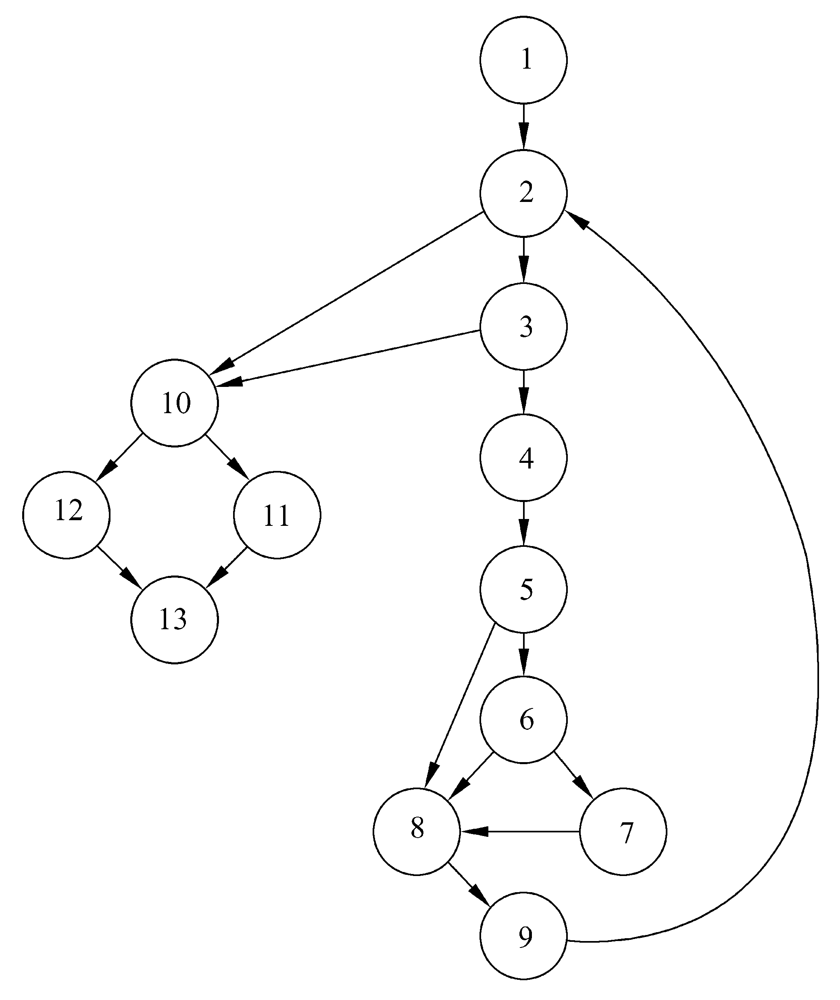
基本路径测试示例1
第1步：根据过程设计结果画出相应的流图（P166-P167）。
i=1; sum=0;
total.input=total.valid=0;
value[i]<>-999
total.valid>0
total.input<100
average=-999
average=sum/total.valid
total.input++
value[i] >=minimum
endif
value[i] <=maximun
图7.6 计算不超过100个在规定值域内的有效数字的平均值的流图
endif;
i++
total.valid++;sum+=value[i]
enddo
*

Slide 82
第2步：计算程序环形复杂度。
程序环形复杂度=区域数=6
程序环形复杂度
=判定结点的数目+1
=5+1=6
R1
R2
R5
R3
R4
R6
*

Slide 83
程序环形复杂度为6，表示最多有6条独立路径, 也表示最多只要6个测试用例就可以达到基本路径覆盖（所有语句至少
被执行一次）。
*

Slide 84
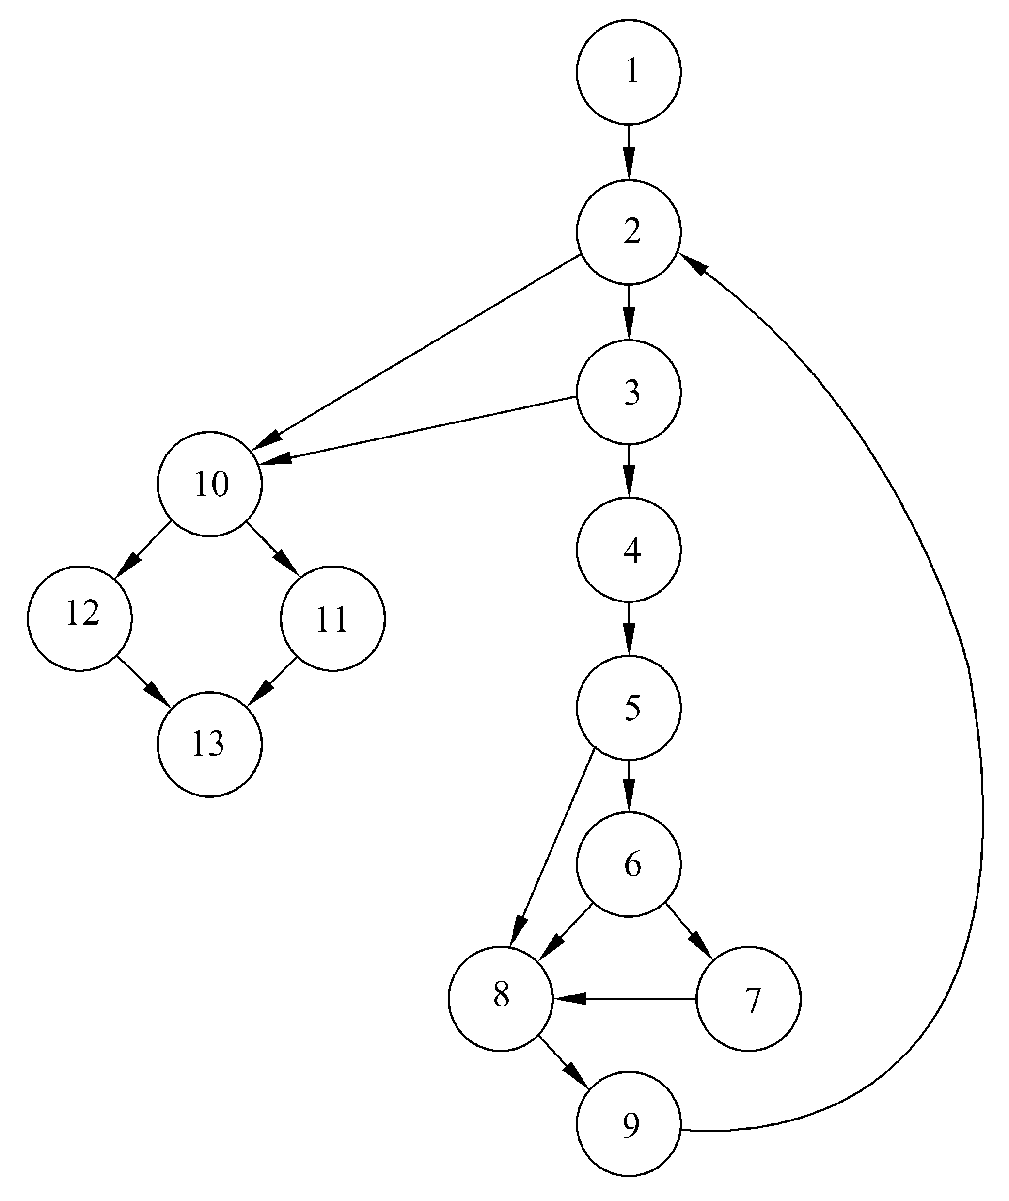
第3步：确定独立路径的基本集合。一条独立路径至少包含有一条在其他独立路径中从未有过的边。
程序环形复杂度表示共有6条独立路径：
路径1：1-2-10-11-13
路径2：1-2-10-12-13
路径3：1-2-3-10-11-13
路径4：1-2-3-4-5-8-9-2-…
路径5：1-2-3-4-5-6-8-9-2- …
路径6：1-2-3-4-5-6-7-8-9-2- …
省略号表示可以后接通过控制结构其余部分的任意路径（例如：10-11-13）
*

Slide 85
第4步：根据判定结点给出的条件，选择适当的数据以保证每一条路径可以被测试到。该例中，判定结点为2、3、5、6、10。
value[i]<>-999
total.valid>0
total.input<100
value[i] >=5
value[i] <=10
*

Slide 86
路径1(1-2-10-11-13)的测试用例：
i=1; sum=0
total.input=
total.valid=0;
输入：
value[k]=有效输入值，其中k<i。即数组的前k个元素是有效输入值。
value[i]=-999,
其中，2≤i≤100
预期结果：k个有效值的正确平均值average和总数。
注意:路径1 无法独立测试,必须作为路径4或5或6的一部分来测试。
value[i]<>-999
total.valid>0
average=sum/total.valid
endif
*

Slide 87

路径2(1-2-10-12-13)的测试用例：
i=1; sum=0
total.input
=total.valid=0;
输入：
value[1]=-999，
预期结果：average=-999,
其他都保持初始值。
value[i]<>-999
total.valid>0
average=
-999
endif
*

Slide 88
路径3(1-2-3-10-11-13)的测试用例：
i=1; sum=0
total.input
=total.valid=0;
试图处理101个值。
输入：具有100个有效值的value数组。
预期结果：100个有效值的正确平均值average和总数。
注意:路径3 无法独立测试,必须作为路径4或5或6的一部分来测试。
value[i]<>-999
total.valid>0
total.input<100
average=sum/total.valid
endif
*

Slide 89
路径4(1-2-3-4-5-8-9-2-…)的测试用例：
输入：
value[i]=有效输入值，其中i<100。即数组的前i个元素是有效输入值。
value[k]<minimum,其中，k<i 。即数组的前k个值小于minimum。
预期结果：i-k个有效值的正确平均值average和总数。
i=1; sum=0
total.input
=total.valid=0;
value[i]<>-999
total.valid>0
total.input<100
total.input++
average=sum/total.valid
value[i] >=minimum
endif
endif;
i++
enddo
*

Slide 90
路径5(1-2-3-4-5-6-8-9-2- …)的测试用例：
输入：
value[i]=有效输入值，其中i<100。即数组的前i个元素是有效输入值。
value[k] >maximum,其中，k<i 。即数组的前k个值大于maximum 。
预期结果：i-k个有效值的正确平均值average和总数。
i=1; sum=0
total.input
=total.valid=0;
value[i]<>-999
total.valid>0
total.input<100
average=sum/total.valid
total.input++
value[i] >=minimum
endif
value[i] <=maximum
endif;
i++
enddo
*

Slide 91
路径6(1-2-3-4-5-6-7-8-9-2- …)的测试用例：
i=1; sum=0
total.input
=total.valid=0;
输入：
value[i]=有效输入值，其中i<100
预期结果：i个有效值的正确平均值和总数。
value[i]<>-999
total.valid>0
total.input<100
average=sum/total.valid
total.input++
value[i] >=minimum
endif
value[i] <=maximum
endif;
i++
total.valid++;sum+=value[i]
enddo
*

Slide 92
思考题
能否将六条基本路径再合并？
*

Slide 93
合并基本路径：
路径4+路径1：1-2-3-4-5-8-9-2-10-11-13
路径6+路径3： 1-2-3-4-5-6-7-8-9-3-10-11-13
*

Slide 94
第5步：执行测试用例
在测试过程中，执行每个测试用例并把实际结果与预期结果相比较。
注意：一旦执行完所有的测试用例，就可以确保程序中所有的语句都至少执行了一次，并且每个每件都分别取过真值和假值。
第6步：写测试报告
*

Slide 95
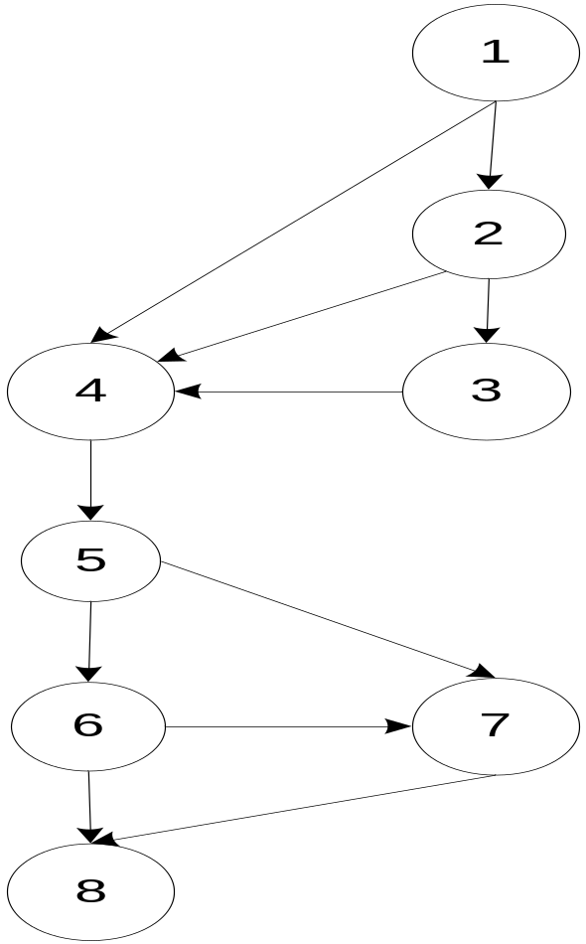
基本路径测试示例2
第1步：画出控制流图
A>1
a
B=0
F
(A>1) AND (B=0)
T
endif
c
X=X/A
b
X=X/A
A=2
F
(A=2) OR (X>1)
T
e
X>1
X=X+1
d
X=X+1
endif
一个程序模块的算法设计
*

Slide 96
第2步：计算程序环形复杂度
方法1：
V(G)=区域数=5
方法2： V(G)=P+1=4+1=5
注意：P为判定结点（包含条件的结点叫判定结点）
R1
R2
R3
R4
R5
*

Slide 97
第3步：导出独立路径
路径1：1-2-3-4-5-6-8
路径2：1-2-3-4-5-7-8
路径3：1-2-3-4-5-6-7-8
路径4：1-4-5-6-8
路径5：1-2-4-5-7-8
*

Slide 98
第4步：设计测试用例
A>1
编号 | 输入数据 |  |  | 预期输出 |  | 覆盖路径 | 判定覆盖 | 条件组合覆盖
 | A | B | X | X=X/A | X=X+1
1 | 3 | 0 | 3 | 1 | 不执行 | 1-2-3-4-5-6-8 | TF | TTFF
B=0
endif
X=X/A
A=2
X=X+1
X>1
endif
*

Slide 99

第4步：设计测试用例
A>1
编号 | 输入数据 |  |  | 预期输出 |  | 覆盖路径 | 判定覆盖 | 条件组合覆盖
 | A | B | X | X=X/A | X=X+1
1 | 3 | 0 | 3 | 1 | 不执行 | 1-2-3-4-5-6-8 | TF | TTFF
2 | 2 | 0 | 2 | 1 | 2 | 1-2-3-4-5-7-8 | TT | TTT?
B=0
endif
X=X/A
A=2
X>1
X=X+1
endif
*

Slide 100
第4步：设计测试用例
A>1
编号 | 输入数据 |  |  | 预期输出 |  | 覆盖路径 | 判定覆盖 | 条件组合覆盖
 | A | B | X | X=X/A | X=X+1
1 | 3 | 0 | 3 | 1 | 不执行 | 1-2-3-4-5-6-8 | TF | TTFF
2 | 2 | 0 | 2 | 1 | 2 | 1-2-3-4-5-7-8 | TT | TTT?
3 | 4 | 0 | 8 | 2 | 3 | 1-2-3-4-5-6-7-8 | TT | TTFT
B=0
endif
X=X/A
A=2
X>1
X=X+1
endif
*

Slide 101
第4步：设计测试用例
A>1
编号 | 输入数据 |  |  | 预期输出 |  | 覆盖路径 | 判定覆盖 | 条件组合覆盖
 | A | B | X | X=X/A | X=X+1
1 | 3 | 0 | 3 | 1 | 不执行 | 1-2-3-4-5-6-8 | TF | TTFF
2 | 2 | 0 | 2 | 1 | 2 | 1-2-3-4-5-7-8 | TT | TTT?
3 | 4 | 0 | 8 | 2 | 3 | 1-2-3-4-5-6-7-8 | TT | TTFT
4 | 1 | 0 | 1 | 不执行 | 不执行 | 1-4-5-6-8 | FF | F?FF
B=0
endif
X=X/A
A=2
X>1
X=X+1
endif
*

Slide 102
第4步：设计测试用例
编号 | 输入数据 |  |  | 预期输出 |  | 覆盖路径 | 判定覆盖 | 条件组合覆盖
 | A | B | X | X=X/A | X=X+1
1 | 3 | 0 | 3 | 1 | 不执行 | 1-2-3-4-5-6-8 | TF | TTFF
2 | 2 | 0 | 2 | 1 | 2 | 1-2-3-4-5-7-8 | TT | TTT?
3 | 4 | 0 | 8 | 2 | 3 | 1-2-3-4-5-6-7-8 | TT | TTFT
4 | 1 | 0 | 1 | 不执行 | 不执行 | 1-4-5-6-8 | FF | F?FF
5 | 2 | 1 | 6 | 不执行 | 7 | 1-2-4-5-7-8 | FT | TFT?
A>1
B=0
endif
X=X/A
A=2
X>1
X=X+1
endif
*

Slide 103
第5步：执行测试用例
在测试过程中，执行每个测试用例并把实际结果与预期结果相比较。
第6步：写测试报告
*

Slide 104
6.7 黑盒测试技术
黑盒测试着重测试软件功能。黑盒测试并不能取代白盒测试，它是与白盒测试互补的测试方法，它很可能发现白盒测试不易发现的其他类型的错误。
*
*

Slide 105
7.7 黑盒测试技术
黑盒测试力图发现下述类型的错误：
①功能不正确或遗漏了功能；
②界面错误；
③数据结构错误或外部数据库访问错误；
④性能错误；
⑤初始化和终止错误。
*
*

Slide 106
白盒测试在测试过程的早期,而黑盒测试主要用于测试过程的后期。设计黑盒测试方案时，应该考虑下述问题：
(1)怎样测试功能的有效性？
(2) 哪些功能的输入可构成好测试用例？
(3)系统是否对特定的输入值特别敏感？
(4)怎样划分数据类的边界？
(5)系统能够承受什么数据率和数据量？
(6)数据的特定组合将系统运行产生什么样的影响？
*
*

Slide 107
应用黑盒测试技术，能够设计出满足下术标准的测试用例集。
(1)所设计的测试用例能够减少为达到合理测试所需要设计的测试用例的总数。
(2)所设计的测试用例能够测出是否存在某些类型的错误（一个理想的测试用例能独立发现一类错误，如对所有的负整数的处理都不正确）。
*

Slide 108
黑盒测试技术：
(1)等价划分法：把程序的输入域划分成若干个数据类，据数据类导出测试用例。
(2)边界值分析法
(3)错误推测法
(4)因果图法等
*
*

Slide 109
1、等价类划分法（等价分配）
穷尽的黑盒测试通常不现实，因此，只能取少量最有代表性的输入数据作为测试数据，以期用较小的代价暴露出较多的程序错误。
等价类划分法力图设计出能够发现若干错误的等价类，从而减少必须设计的测试用例的数目。
*

Slide 110
注意：
如果将所有可能的输入数据(有效的和无效的)划分成若干个等价的子集(称为等价类别或等价区间)， 使得每个子集中的一个典型值在测试中的作用与这一子集中所有其它值的作用相同。
*

Slide 111
如何划分等价类？
研究程序的功能说明，确定：
    有效等价类(合理等价类)
    无效等价类(不合理等价类)
*

Slide 112
划分等价类的主要规则
(1)如果输入条件规定了取值范围，可定义一个有
效等价类和两个无效等价类。
例 输入值是学生成绩，范围是0～100
0 100
无效等价类
成绩<0
有效等价类
0≤成绩≤100
无效等价类
成绩>100
*

Slide 113
(2)如果输入条件规定了输入数据的个数，可定义一个有效等价类和两个无效等价类。
例 输入关键词个数只允许是3~5个
3 5
无效等价类
关键词个数<3
有效等价类
3≤关键词个数≤5
无效等价类
关键词个数>5
*
*

Slide 114
(3)如规定了输入数据的一组值，且程序对不同输
入值做不同处理，则每个允许的输入值是一个
有效等价类，并有一个无效等价类(所有不允
许的输入值的集合)。
例：输入条件说明学历可为:专科、本科、硕士、博士四
种之一，则分别取这四个值作为四个有效等价类，
另外把四种学历之外的任何学历作为无效等价类。
*

Slide 115
用等价类划分法设计测试用例步骤：
步骤1：设计一个测试用例，使其尽可能多地覆盖尚未覆盖的有效等价类，重复这一步骤，直到所有有效等价类均被测试 用例所覆盖。
步骤2：设计一新测试用例，使其只覆盖一个无效等价类，重复这一步骤直到所有
无效等价类均被覆盖。
*

Slide 116
例:某报表处理系统要求用户输入处理报表
的日期，日期限制在2003年1月至2008年
12月，即系统只能对该段期间内的报表
进行处理，如日期不在此范围内，则显
示输入错误信息。
系统日期规定由年、月的6位数字字符组
成，前四位代表年，后两位代表月。
如何用等价类划分法设计测试用例,
来测试程序的日期检查功能？
*
*

Slide 117
第一步：等价类划分
“报表日期”输入条件的等价类表
输入条件 有效等价类 无效等价类
有非数字字符 (4)
少于6个数字字符 (5)
多于6个数字字符 (6)
报表日期的
类型及长度
6位数字字符(1)
在2003～2008
之间 (2)
小于2003 (7)
大于2008 (8)
年份范围
小于1 (9)
大于12 (10)
月份范围
在1～12之间(3)
*

Slide 118
第二步：为有效等价类设计测试用例
对表中编号为1,2,3的3个有效等价类用一个测试
用例覆盖：
测试数据 期望结果 覆盖范围
200306
输入有效
等价类(1)(2)(3)
(1)6位数字字符
(2)年在2003～2008之间
(3)月在1～12之间
*

Slide 119
第三步：为每一个无效等价类设至少
设计一个测试用例
测试数据 期望结果 覆盖范围
003MAY
输入无效
等价类(4)
20035
输入无效
等价类(5)
2003005
输入无效
等价类(6)
200105
输入无效
等价类(7)
200905
输入无效
等价类(8)
200300
输入无效
等价类(9)
200313
输入无效
等价类(10)
不能出现相同
的测试用例
本例的10个等价类至
少需要8个测试用例
*

Slide 120
例:对招干考试系统“输入学生成绩”子模块
设计测试录入准考证号的测试用例
准考证号数据格式定义：共6位数字组成，其中
第一位为专业代号:1-行政专业,2-法律专业，3-财经专业
后5位为考生顺序号，编码范围为：
行政专业准考证号码为:110001～111215
法律专业准考证号码为:210001～212006
财经专业准考证号码为:310001～314015
准考证号码的等价类划分
有效等价类: (1) 110001 ～ 111215
(2) 210001 ～ 212006
(3) 310001 ～ 314015
无效等价类: (4) - ∞ ～ 110000
(5) 111216 ～ 210000
(6) 212007 ～ 310000
(7) 314016 ～ + ∞
(8) 含有非数字的字符
*

Slide 121

2 边界值分析法
测试临近边界的合法数据,以及刚超过边界的非法数据。
越界测试: 对于最大值，通常简单地加1或很小的数。对于最小值，通常减1或很小的数。
软件边界与悬崖很类似
如果在悬崖峭壁边
可以自信地安全行走，
平地就不在话下。
如果软件在能力达
到极限时能够运行，那
么在正常情况下就不会
出什么问题。
测试内点
被测试
子 域
测试外点
*

Slide 122
边界值分析示例
 | 输入 | 预期输出
(1)使输出刚好等于最小的负整数 | -32768 | -32768
(2)使输出刚好等于最大的正整数 | 32767 | 32767
(3)使输出刚好小于最小的负整数 | -32769 | 错误——无效输入
(4)使输出刚好大于最大的正整数 | 32768 | 错误——无效输入
*

Slide 123
6.8 调 试
调试（也称为纠错）作为成功测试的后果出现，也就是说，调试是在测试发现错误之后排除错误的过程。
虽然调试应该而且可以是一个有序过程，但是，目前它在很大程度上仍然是一项技巧。
软件工程师在评估测试结果时，往往仅面对着软件错误的症状，也就是说，软件错误的外部表现和它的内在原因之间可能并没有明显的联系。调试就是把症状和原因联系起来的尚未被人深入认识的智力过程。
*
*

Slide 124
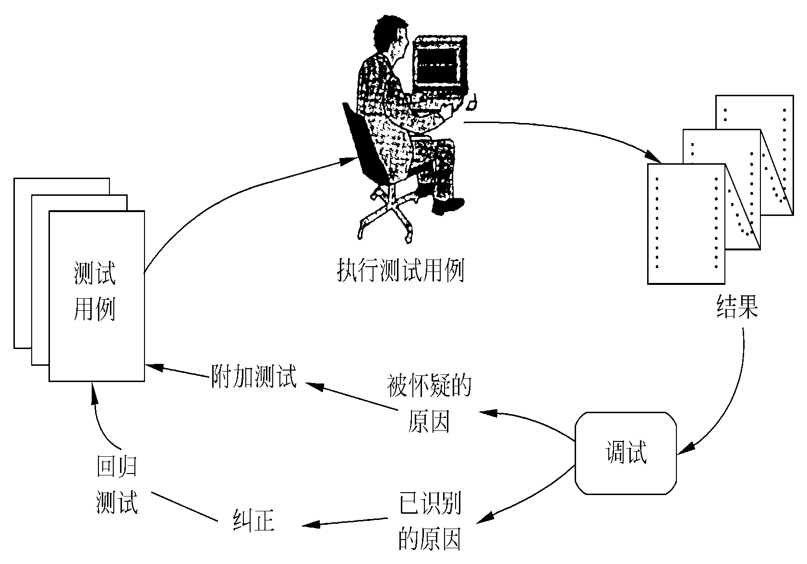
6.8.1 调试过程
调试是软件开发过程中最艰巨的脑力劳动。调试工作如此困难，可能心理方面的原因多于技术方面的原因。
*
*

Slide 125
6.8.2 调试途径
无论采用什么方法，调试的目标都是寻找软件错误的原因并改正错误。通常需要把系统地分析、直觉和运气组合起来，才能实现上述目标。
一般说来，有下列3种调试途径可以采用：
1、蛮干法 --- 逐点（单步）跟踪
2、回溯法 --- 从出错处向上追溯
3、原因排除法 --- 对分查找法、归纳法和演绎法
*
*

Slide 126
6.9 软件可靠性
6.9.1 基本概念
6.9.2 估算平均无故障时间的方法
*
*

Slide 127
6.9.1 基本概念
1. 软件可靠性的定义
对于软件可靠性有许多不同的定义，其中多数人承认的一个定义是：
软件可靠性是程序在给定的时间间隔内，按照规格说明书的规定成功地运行的概率。

Slide 128
2. 软件的可用性 =软件系统可以使用的程度。
如果在一段时间内，软件系统故障停机时间分别为t_{d1}，t_{d2}，…，正常运行时间分别为t_{u1}，t_{u2}，…，则系统的稳态可用性为：
A_{ss}=T_{up}/(T_{up}+T_{down}) (7.1)
其中T_{up}=∑t_{ui}，T_{down}=∑t_{di}
如果引入系统平均无故障时间MTTF和平均维修时间MTTR的概念，则(7.1)式可以变成
A_{ss}=MTTF/(MTTF+MTTR)

Slide 129
6.9.2 估算平均无故障时间的方法
估算MTTF使用下述符号：
E_{T}: 测试之前程序中错误总数
I_{T}: 程序长度(机器指令总数)
Τ: 测试(包括调试)时间
E_{d}(τ) 在0至τ期间发现的错误数
E_{c}(τ) 在0至τ期间改正的错误数

Slide 130
估算平均无故障时间
经验表明，平均无故障时间与单位长度程序中剩余的错误数成反比，即
MTTF=1/[K(E_{T}/I_{T}-E_{c}(τ)/I_{T})] (7.5)
其中K为常数，它的值应该根据经验选取。美国的一些统计数字表明，K的典型值是200。
由(7.5)式可得
E_{c}=E_{T}-I_{T}/(K×MTTF) (7.6)
因此，也可以根据对软件平均无故障时间的要求，估计需要改正多少个错误之后，测试工作才能结束。

Slide 131
举例
对一个长度为100,000条指令的程序进行测试，记录下来的数据如下：
      测试开始，发现错误个数为0；
      经过160小时的测试，累计改正100个错误，此时， MTTF = 0.4小时；
      又经过160小时的测试，累计改正300 个错误（表示自始至目前），此时，MTTF = 2小时；
给出估计程序中固有的错误总数E_{T}的公式并估算E_{T}和经验常数K的数值。
解：MTTF=1/[K(E_{T}/I_{T}-E_{c}(τ)/I_{T})]
0.4=1/[k(E_{T}/100000-100/100000)]
2=1/[k(E_{T}/100000-300/100000)]
得到： K=1000, E_{T}=350

Slide 132
本章小结:
1、实现包括编码和测试两个阶段。
2、编码=设计结果翻译成程序(某种程序语言编写)。
3、测试包含静态测试和动态测试,测试步骤至少分为：
    1. 单元测试
    2. 集成测试
    3. 确认测试
    4. 验收测试
    4、白盒测试（逻辑覆盖测试和控制结构测试）和黑盒测试（等价类划分和边界值分析）是软件测试的两类基本方法。
    5、估算平均无故障时间的方法

Slide 133
一条独立路径至少包含有一条在其他独立路径中从未有过的边。

Slide 134
回归测试是指在发生修改之后重新测试先前的测试以保证修改的正确性。理论上，软件产生新版本，都需要进行回归测试，验证以前发现和修复的错误是否在新软件版本上再次出现。

